Slide 1
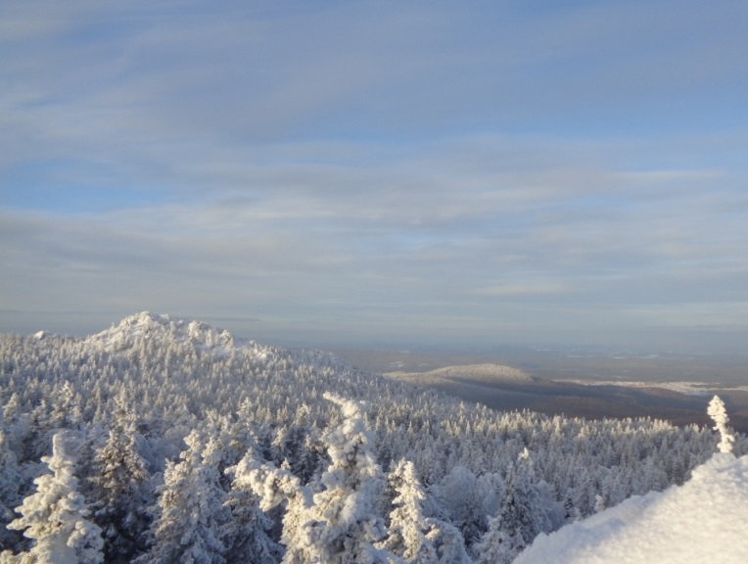

Создание игры “Сапер”
Выполнил
Соловьев Матвей Михайлович 10А
25.04.22

Slide 2
Цели
Обучиться работе с библиотекой “pygame”
Получить новые навыки работы с “Python”
Способы достижения
Написание игры “Сапер”

Slide 3
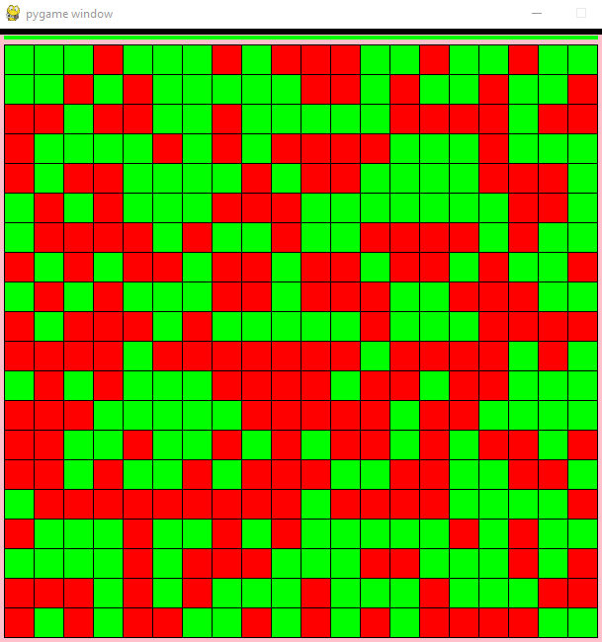
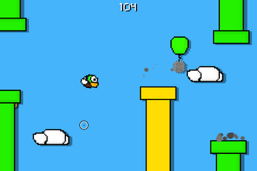

PyGame
PyGame – набор библиотек языка программирования Python.

Slide 4
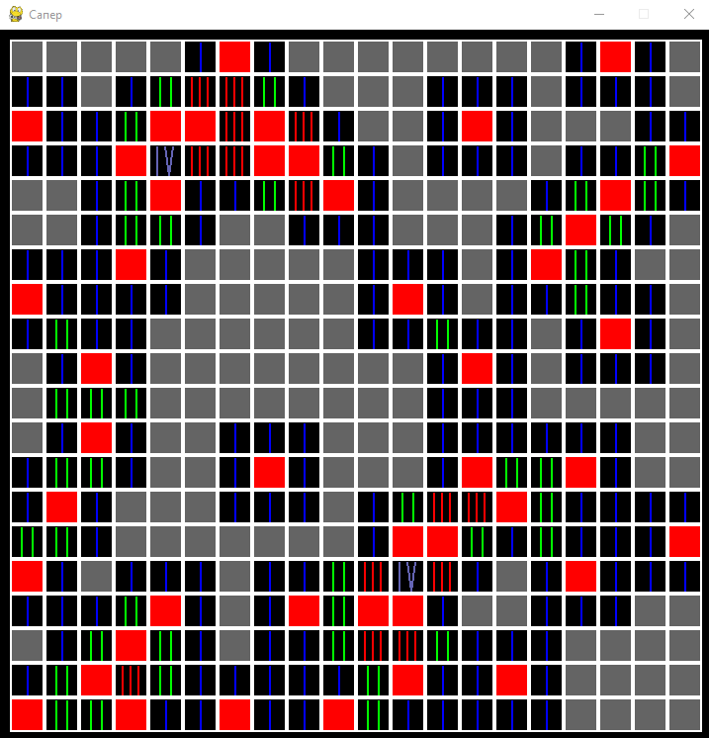
Почему “Сапер”
Идея игры несложная для реализации
Большое пространство для идей визуализации

Slide 5
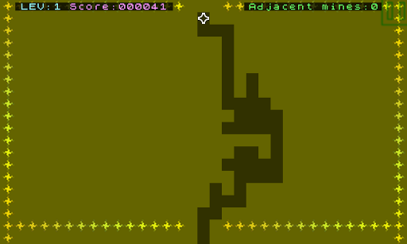
История игры
Mined Out – первая игра в похожем жанре
Сапёр был выпущен в наборе Windows Entertainment Pack , включенном в ОС от Microsoft — Windows 3.11, 8 октября 1990 года
С тех пор менялся только внешний вид

Slide 6
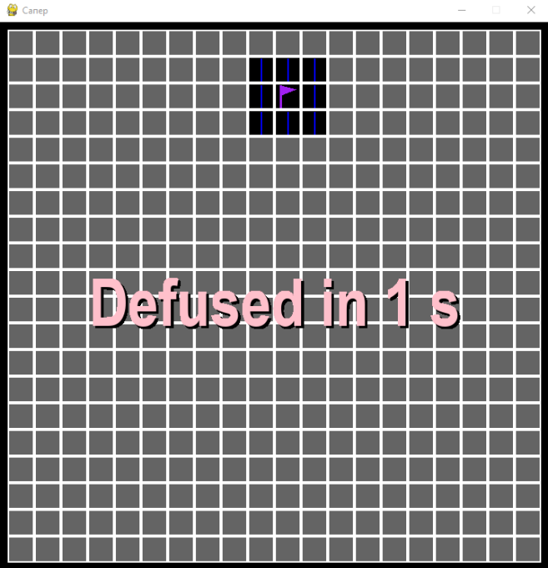
Правила игры “Сапер”
Игра ведется на поле, некоторые клетки которого заминированы
Цель – открыть все поле, не подорвав ни одной мины, за как можно меньшее время
При открытии клетки на ней отобразится цифра – количество мин вокруг данной клетки

Slide 7
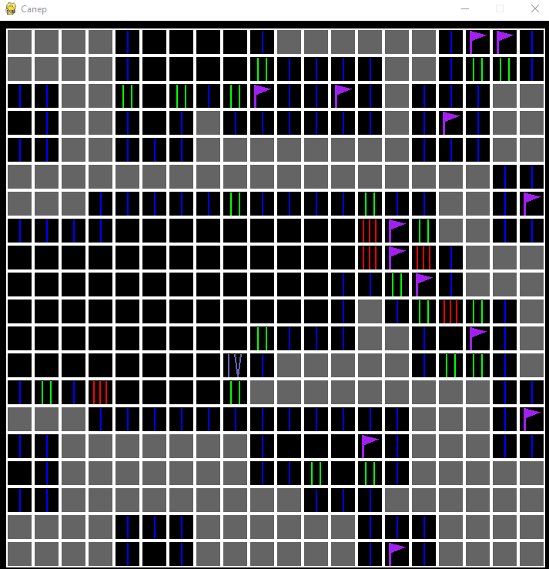
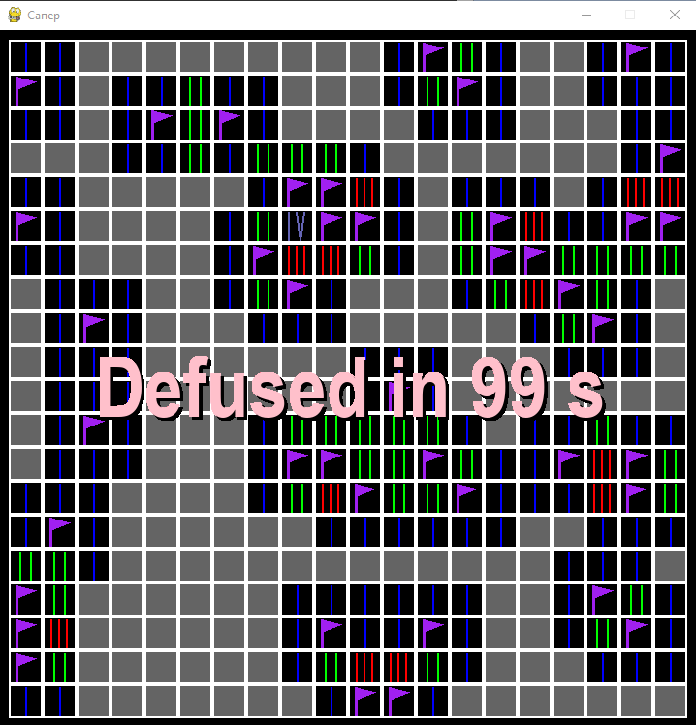
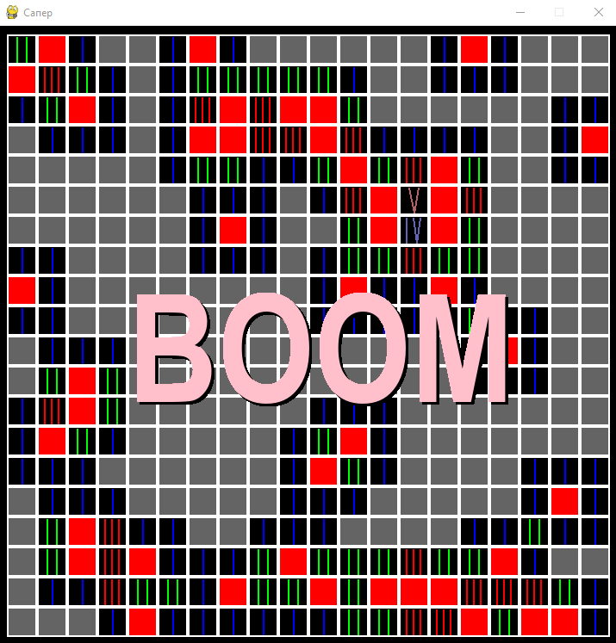
Сапер

Slide 8
Планы
Пользовательское меню
Таблица лидеров
Персонализация
Помощь игроку
Визуализация

Slide 9
Выводы
Улучшил свои навыки написания кода на ”Python”
Познакомился и научился работать с библиотекой “PyGame”
Написал игру “Сапер”

Slide 10
Спасибо за внимание!

